Slide 1


UB-Meta Framework
개발 가이드 (Excel Export)
2017. 11
작성자 : 김태완

Slide 2
01.
02.
03.
04.
-
-
-
-
05.
06.
개요
Libraries 변경사항
Javascript 부분 ( 화면 )
Java 부분 ( 서비스 )
Default Export
Custom Export
대용량1 Export( All type )
대용량2 Export( Peth Type )
Query 부분 ( mybatis )
ExcelController
목차
Index

Slide 3
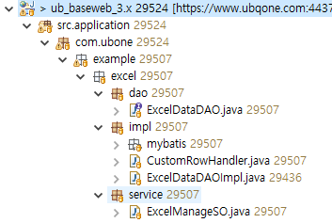
1 개요
문서의 목적
UB-Meta Framework 1.6↑을 기반으로 한 개발 가이드를 통해 일반적인 Excel 다운로드 및 대용량 Excel 다운로드를
개발 할 수 있도록 한다.
문서의 내용
기존 화면/ 서비스 개발 방식은 유지 하면 서 Excel 을 다운로드 할 수 있도록 하는 개발 방법 을 기술 하고 있다.
Package 구조

Slide 4
2 Libraries 변경사항
변경 사항
삭제 된 파일
poi-3.6-20091214.jar poi-ooxml-3.6-20091214.jar xbean-2.2.0.jar
추가 및 변경 된 파일
commons-collections4-4.1.jar poi-3.16.jar poi-ooxml-3.16.jar poi-ooxml-schemas-3.16.jar xmlbeans-2.6.0.jar

Slide 5
1 개요
Excel Export Flow
개발 기본 흐름은 UB-Framework 개발가이드를 준수하며, Excel Export는 Exporter 구현체를 이용하여 Excel을 생성하고,
ExcelController를 통해 생성된 Excel 파일을 다운 받을 수 있다.
/function/화면ID/EXPORT.ub
SO
DAO
DB
JSP
생성된 파일정보
(암호화)
SXSSFExcelExporter
/excel/list.ub
(생성된 ExcelFile 요청)
ExcelFile
Download
Excel File 생성
ExcelController
Excel
요청된
Excel File 조회

Slide 6
1 개요
Excel Export Hierarchy
Excel Export Hierarchy는 최상의 Exporter를 기반으로 하여 기본적인 기능은 ExcelExporterBase클래스가 담당하며, Base 클래스를 기반으로 확장Expoter를 제공한다. 현재는 ExcelExpoter와 SXSSFExcelExporter 제공하고 있다.
Exporter
AbstractExporter
ExcelExporterBase
HSSFExcelExporter
XSSFExcelExporter
SXSSFExcelExporter
Excel 97-2000 버전 Exporter(xls)
Deprecated
Excel 2003 버전 Exporter (xlsx)
Deprecated
대용량 버전 Exporter (xlsx)
ExcelExporter
Excel 2003 버전 Exporter (xlsx)
(현재 사용중인 버전)

Slide 7
1 개요
Row Handler 구성
RowHandler는 DefaultRowHandler와 CustomRowHanler의 기본인터페이스를 제공하고, DefaultRowHandler를 상속객체를
관리할 수 있는 구조를 제공한다.
제공된 Handler의 확장은 DefaultRowHandler를 상속받아 구현되어야 한다. CustomRowHandler는 기본기능을 제공하며, 해당 클래스를 기초로 하여 확장된 CustomRowHandler #2, #3을 서비스에 맞게 구성할 수 있다.
RowHandler
DefaultRowHandler
CustomRowHandler
CustomRowHandler #2
CustomRowHandler #2
대용량 버전 Exporter (xlsx)
SXSSFExcelExporter
export
Excel

Slide 8
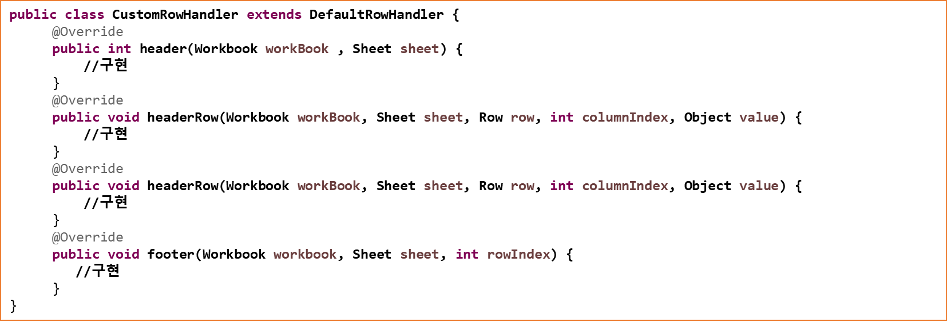
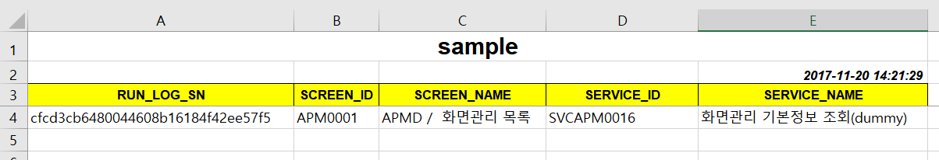
1 개요
Row Handler 구현 메소드
RowHandler의 메소드는 4가지를 제공하며, 각각의 구현은 Excel 생성시 영역별로 구현할 수 있다.
DefaultRowHandler에서 제공되는 기능을 변경할 경우에는 해당 메소드만 구현한다.
RowHandler
public int header
public void headerRow
DefaultRowHandler
public void bodyRow
public void footer
haeder 영역
haederRow 영역
bodyRow 영역
footer 영역

Slide 9
3 Javascript 부분 ( 화면 )
uxl.onLoad(function(){
$('#excel').click(function(){
fnGetExcel();
});
});
//엑셀 다운로드
function fnGetExcel(){
var url = uxl.getFunctionUrl(_SCREEN_ID,'EXPORT');
var option = {
data:{}
, validator:function(data,targetForm){
var returnVal = false;
//필수항목체크
if(uxl.checkRequiredFields(targetForm)){
returnVal = true;
}
return returnVal;
}
, success:function(result){
uxl.excelDaolog(result);
}
, async:true
};
uxl.callFunction(url , option );
}
uxl-ui-1.4.1.js 에 추가됨

Slide 10
4 Java 부분 ( 서비스 ) – 1/4
Default Export
@Resource
SXSSFExcelExporter sxssfExcelExporter;
/**
* 기본 엑셀파일로 내려받기
* @param parameter 조회조건
* @return 엑셀 파일 호출 링크
*/
public String[] getDefaultExcel(Parameter parameter) {
DataList excelList = excelDataDAO.getExcel(parameter);
String[] doExport = sxssfExcelExporter.export(excelList, 20000 , new DefaultRowHandler());
return doExport;
}
기본 세팅으로 엑셀 다운로드 하는 경우 사용
엑셀 파일당 몇 row 까지 생성 할 지 지정

Slide 11
4 Java 부분 ( 서비스 ) – 2/4
Custom Export 1/2
haeder 영역
haederRow 영역
bodyRow 영역
footer 영역

Slide 12
4 Java 부분 ( 서비스 ) – 2/4
Custom Export 2/2
@Resource
SXSSFExcelExporter sxssfExcelExporter;
/**
* 엑셀 추가 기능 구현 필요 시
* @param parameter 조회조건
* @return 엑셀 파일 호출 링크
*/
public String[] getStyleExcel(Parameter parameter) {
DataList excelList = excelDataDAO.getExcel(parameter);
String[] doExport = sxssfExcelExporter.export(excelList, 20000 , new CustomRowHandler());
return doExport;
}
엑셀 파일당 몇 row 까지 생성 할 지 지정
Handler를 직접 만들어서 구현체를 주입한다.
각 site 에서 원하는 style로 구현해서 사용할 수 있다.
DefaultRowHandler class 를 extend 하거나 RowHander Interface를 implements 하여 구현하면 된다.
구현 가능영역은 head / headerRow / bodyRow / footer 로 구성되어 있다.

Slide 13
4 Java 부분 ( 서비스 ) – 3/4
대용량1 Export( All type )
@Resource
SXSSFExcelExporter sxssfExcelExporter;
/**
* 대용량 엑셀파일로 내려받기(몽땅)
* @param parameter 조회조건
* @return 엑셀 파일 호출 링크
*/
public String[] getLargeCapacityExcel(Parameter parameter) {
DataList excelList = excelDataDAO.getExcel(parameter);
int countForPage = 20000; //엑셀파일당 row 개수
String[] doExport = sxssfExcelExporter.export(excelList, countForPage , new DefaultRowHandler());
return doExport;
}
SXSSFWorkBook 기반으로 엑셀을 생성한다. 1000 row 이상 데이터가 발생한 경우는 1000까지만 메모리를 사용하고 그 이상은 Disk에 작성하도록 framework에 되어있다.
대용량의 경우 DefaultRowHander 를 권장

Slide 14
4 Java 부분 ( 서비스 ) – 4/4
대용량2 Export( Petch type )
@Resource
SXSSFExcelExporter sxssfExcelExporter;
/**
* 대용량 엑셀파일로 내려받기(petch)
* petchSize 만큼만 조회해서 엑셀을 만들기를 반복해서 하는경우
* 주의사항 ## petchSize 만큼을 하나의 엑셀 파일로 만들도록 되어있음
* @param parameter 조회조건
* @return 엑셀 파일 호출 링크
*/
public String[] getLargeCapacityExcel_petch(Parameter parameter) {
int size = 20000;
DataList dataList = null;
parameter.setParameter(SXSSFExcelExporter.PETCH_SIZE, size);
ArrayList<String> exportList = new ArrayList<String>();
for (int i = 0;; i++) {
parameter.setParameter(SXSSFExcelExporter.PETCH_INDEX, i);
dataList = excelDataDAO.getLargeCapacityExcel_petch(parameter);
exportList.add(sxssfExcelExporter.export(dataList, size , new DefaultRowHandler())[0]);
if(dataList==null || dataList.size() == 0 || size != dataList.size()) {
break;
}
}
return exportList.toArray(new String[0]);
}
대용량의 경우 DefaultRowHander 를 권장

Slide 15
5 Query 부분 ( mybatis )
대용량2 Export( Petch type )
<!--
Query id : ExcelData.getLargeCapacityExcel
Description : 대용량 엑셀데이터 조회 (몽땅 가져온 다음 엑셀을 만들 경우 )
-->
<select id="getLargeCapacityExcel" parameterType="map" resultType="lmap">
SELECT RUN_LOG_SN
, SCREEN_ID
, SCREEN_NAME
, SERVICE_ID
, SERVICE_NAME
FROM AP_SERVICE_RUN_LOG A
</select>
<!--
Query id : ExcelData.getLargeCapacityExcelPetch
필수파라메터 petchIndex
필수파라메터 petchSize
Description : 대용량 엑셀데이터 조회 ( petchSize 만큼만 조회해서 엑셀을 만들기를 반복해서 하는경우 )
-->
<select id="getLargeCapacityExcelPetch" parameterType="map" resultType="lmap">
<include refid="common.petch-top" />
SELECT RUN_LOG_SN
, SCREEN_ID
, SCREEN_NAME
, SERVICE_ID
, SERVICE_NAME
FROM AP_SERVICE_RUN_LOG A
<include refid="common.petch-bottom" />
</select>
Petch 형태로 조회해야 하는 경우
common.petch-top
common.petch-bottom
사용

Slide 16
6 ExcelController
보안 사항 적용
@Controller
@RequestMapping("/excel")
public class ExcelController {
/**
* 엑셀 컨트롤러
* 엑셀 다운로드 링크 클릭 시 파일을 다운로드 한다.
*
* @param encFile 암호화된 파일 풀 경로
* @param request
* @param response
* @throws IOException
* @throws Exception
*/
@RequestMapping({＂/list.do＂, ＂/list.ub＂ })
Public final void list(@RequestParam(value=＂encFile＂, required=true) String encFile, HttpServletRequest request, HttpServletResponse response) throws Exception {
엑셀파일 fullpath를 암호화 해서 호출하면 복호화 해서 엑셀로 다운로드 해 준다.
String fileFullPath = AESUtils.decrypt(request.getSession().getId(), encFile);
…
}
}

Slide 17
End of Document

